Slide 1
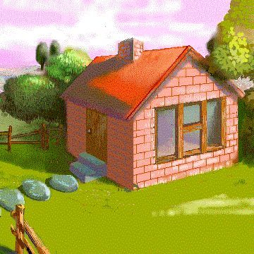

家
义务教育课程标准实验教科书语文第一册

Slide 2
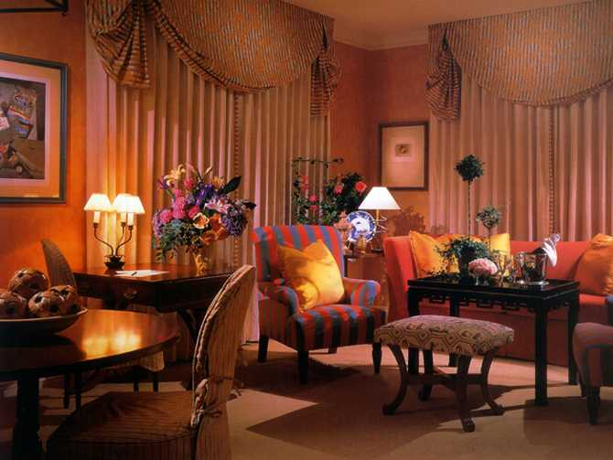
jiā
家

Slide 3

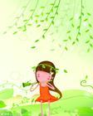
小朋友们，你们喜欢自己的家吗？为什么？

Slide 4


家是我们的避风港，有爸爸妈妈疼，还有爷爷奶奶爱。我们多么幸福呀！

Slide 5


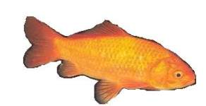

它 们 的 家 在 哪 儿 呢
白 云
小 鸟
鱼 儿
种 子

Slide 6
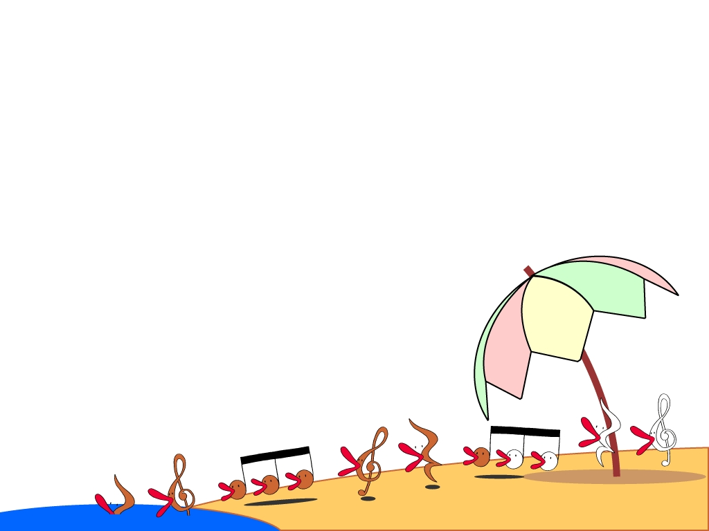
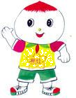
找一找
自己大声读一读课文， 把课文中的“生字宝宝”找出来，做上标记，多拼读几遍。

Slide 7

lán tiān shì bá I yún de jiā
蓝 天 是 白 云 的 家，
shù lín shì xiǎo niǎo de jiā
树 林 是 小 鸟 的 家，
xiǎo hé shì yú er de jiā
小 河 是 鱼 儿 的 家，
nī tǔ shì zhǒng zi de jiā
泥 土 是 种 子 的 家。
wǒ men shì zǔ guó de huā duǒ
我 们 是 祖 国 的 花 朵，
zǔ guò jiù shì wǒ men de jiā
祖 国 就 是 我 们 的 家。

Slide 8
jiā
lán
ní
zhǒng
zǔ
jiù
家
蓝
泥
种
祖
就
bái
yún
ér
tǔ
zi
(白
云)
泥
土
种
子
鱼 儿

Slide 9


我会认
白云
小鸟
鱼儿
我们
种子
花朵
蓝天
树林
泥土
树林

Slide 10
lán tiān shì bái yún de jiā
蓝 天 是 白 云 的 家，
shù lín shì xiǎo niǎo de jiā
树 林 是 小 鸟 的 家，
xiǎo hé shì yú er de jiā
小 河 是 鱼 儿 的 家，
ní tǔ shì zhǒng zi de jiā
①
泥 土 是 种 子 的 家。
wǒ men shì zǔ guó de huā duǒ
我 们 是 祖 国 的 花 朵，
zǔ guó jiù shì wǒ men de jiā
②
祖 国 就 是 我 们 的 家。

Slide 11
lán tiān shì bái yún de jiā
蓝 天 是 白 云 的 家，
shù lín shì xiǎo niǎo de jiā
树 林 是 小 鸟 的 家，
xiǎo hé shì yú er de jiā
小 河 是 鱼 儿 的 家，
ní tǔ shì zhǒng zi de jiā
①
泥 土 是 种 子 的 家。

Slide 12

蓝天是白云的家

Slide 13
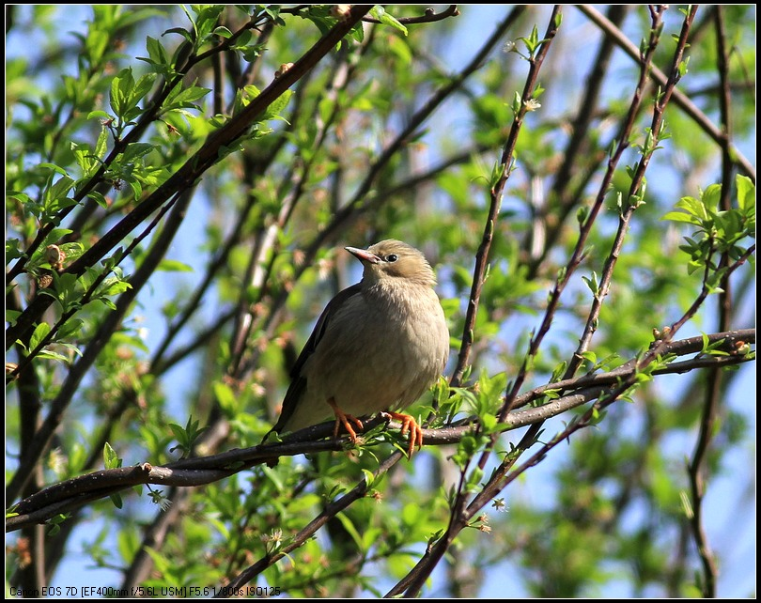
树林是小鸟的家

Slide 14
树林是小鸟的家

Slide 15
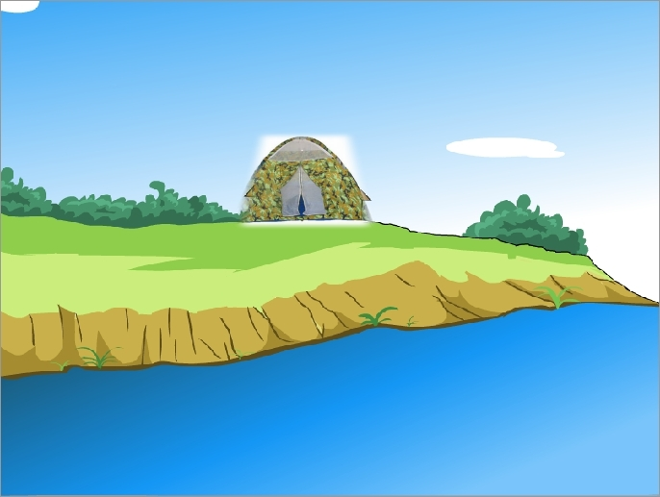



小河是鱼儿的家

Slide 16
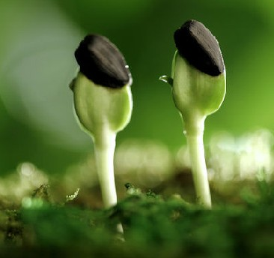
泥土是种子的家

Slide 17

白云、小鸟、鱼儿、种子都有它们自己的家，好幸福、好温馨。我们也有一个共同的家，知道她叫什么吗？
祖国

Slide 18
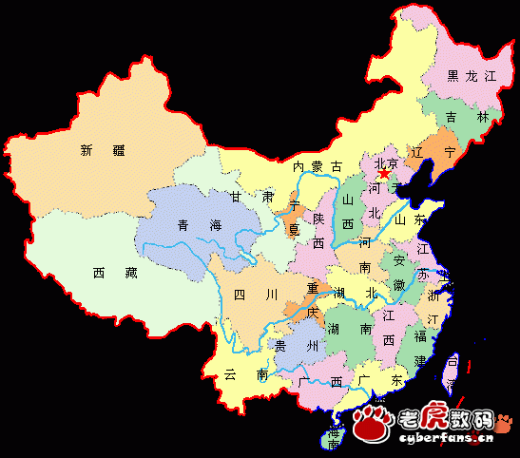
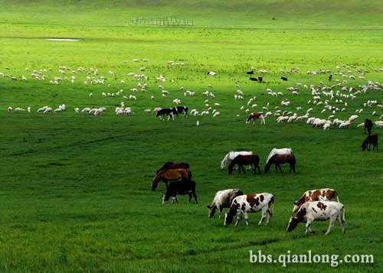
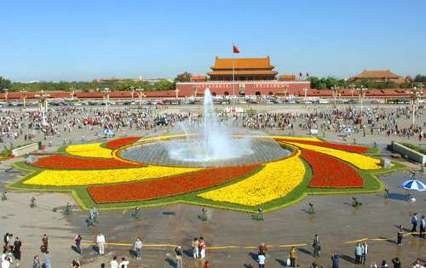
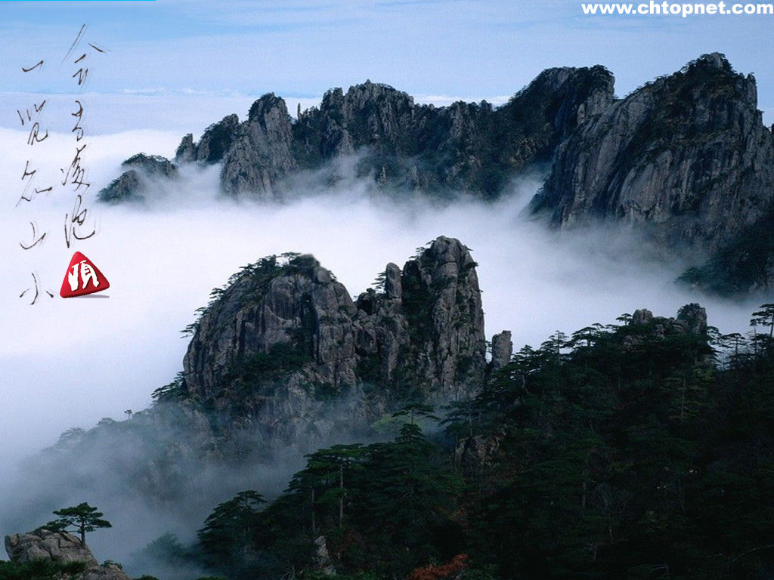

中华人民共和国

Slide 19
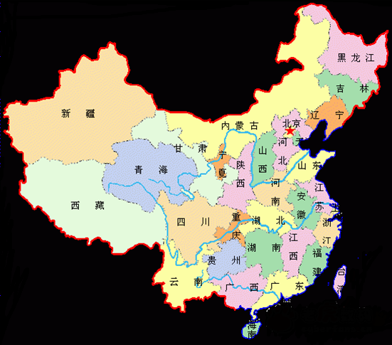
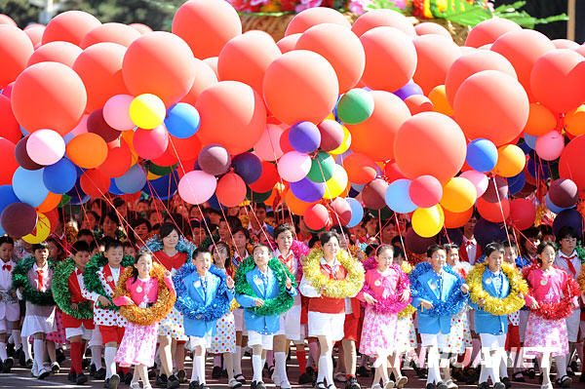
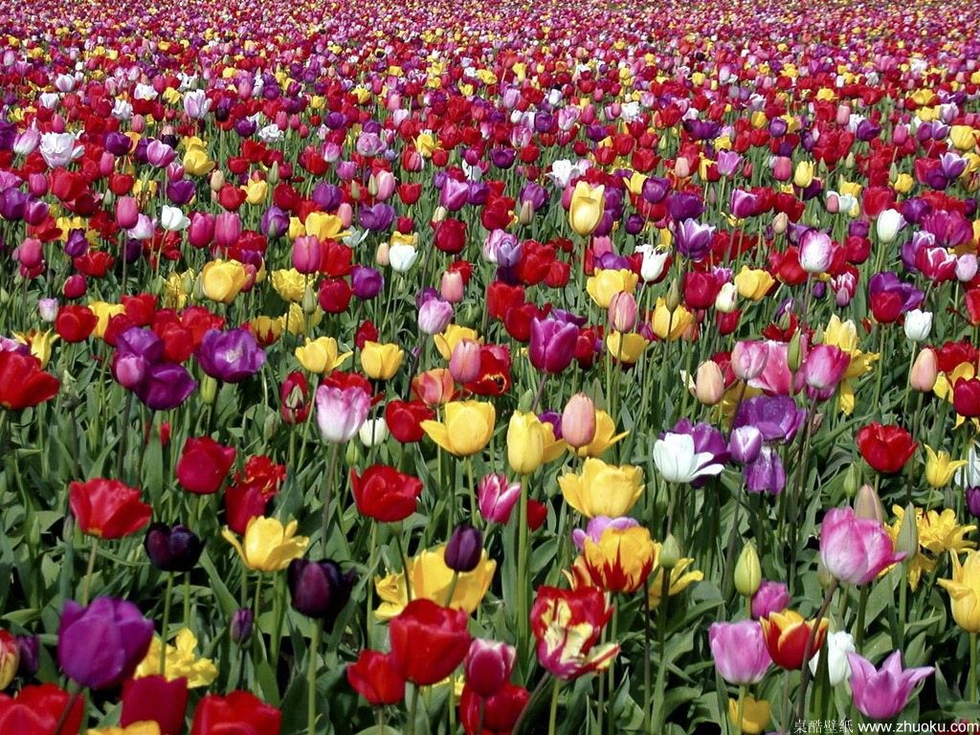
中华人民共和国

Slide 20
我 们 是 祖 国 的 花朵，
祖 国 就 是 我 们 的 家。
wǒ men shì zǔ ɡuó de huā duǒ
zǔ ɡuó jiù shì wǒ men de jiā

Slide 21
lán tiān shì bá I yún de jiā
蓝 天 是 白 云 的 家，
shù lín shì xiǎo niǎo de jiā
树 林 是 小 鸟 的 家，
xiǎo hé shì yú er de jiā
小 河 是 鱼 儿 的 家，
nī tǔ shì zhǒng zi de jiā
泥 土 是 种 子 的 家。
wǒ men shì zǔ guó de huā duǒ
我 们 是 祖 国 的 花 朵，
zǔ guò jiù shì wǒ men de jiā
祖 国 就 是 我 们 的 家。

Slide 22

小朋友，你还能说出一些动、植物的家在哪里吗？

Slide 23
连词成句做小诗人
小练笔
森 林
狮子
草 原
羊儿
是 的家

Slide 24
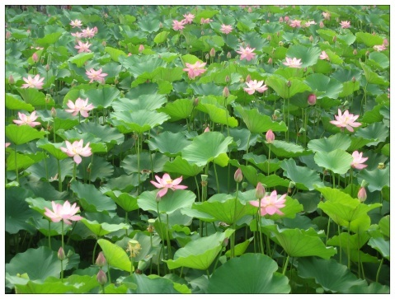
_____是_____的家。

Slide 25
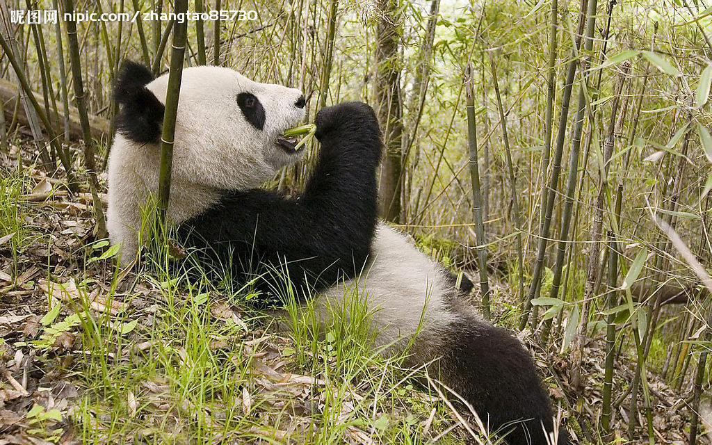
_____是_____的家。

Slide 26
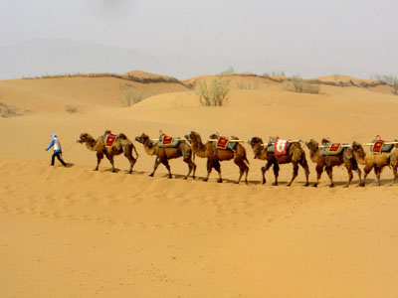
_____是_____的家。

Slide 27
